Slide 1
VARIABEL & ARRAY
Object Oriented Programming with JAVA

Slide 2
Topics
Deklarasi variabel array
Create objek array
Inisialisasi array
Array multi dimensi

Slide 3
Scope variabel
Variabel lokal
  variabel yang dideklarasikan dalam sebuah method.
  Variabel ini hanya bisa diakses dalam method tersebut dan variabel tersebut dihapus (destroyed) setelah method selesai dijalankan.
Variabel instance
  Variabel yang dideklarasikan dalam sebuah class,
  diluar method.
  Merupakan variabel instance dari setiap
  objek yang dicreate dari class tsb dan hanya
  berlaku untuk 1 objek tsb.

Slide 4
Scope variabel
Variabel static/class Variable
  Variabel instance yang dideklarasikan dengan modifier static dalam sebuah class (diluar method). Variabel ini dapat dibaca/dishare oleh semua objek dari class tersebut.

Slide 5
Contoh Program
public class Mobil {
static String warna ;
String merek;
public static void main(String[] args){
boolean start = true;
Mobil car1 = new Mobil();
Mobil car2 = new Mobil();
car1.merek = “luxio”;
car2.merek = “zebra”;
warna = “merah”;
}
}

Slide 6
Array
Array adalah object yang digunakan untuk menyimpan banyak data (data/variabel dari tipe data primitif atau objek) dengan tipe yang sama.
Tipe dari array dapat :
  tipe data primitif
  tipe data objek

Slide 7
Array
Terdapat 3 langkah untuk membuat array:
  Mendeklarasikan variabel array
  Memcreate array beserta ukurannya.
  Memberikan sebuah nilai pada setiap element array.

Slide 8
Pendeklarasian Array
  int[] ints
  double[] dubs
  Dimension[] dims ;
  float[][] twoDee
Pendeklarasian yang salah :
  int [5] scores;
  *belum perlu diberikan array-size ketika masuk proses pendeklarasian.

Slide 9
Create Array
Karena array adalah sebuah object, maka create array dengan operator new.
Besar array ditentukan pada saat runtime :
  int[] ints ;
  ints = new int[25] ;
Pada saat array di buat, isi array diinisialisasi dengan default value.

Slide 10
Memberikan nilai pada elemen array
Isi dari array : nilai primitif
int [] scores;
scores = new int[3];
scores[0] = 75;
scores[1] = 80;
scores[2] = 100;
Isi dari array : object
Student students[] = new Student[3]
students[0] = new Student();
students[1] = new Student();
students[2] = new Student();

Slide 11
Inisialisasi Array
Gabungan dari 3 langkah
  float[] diameters = {1.1f, 2.2f, 3.3f, 4.4f, 5.5f}
  Point[] markup = {new Point(1,5), new Point(3,3), new Point(2,3)} ;
Untuk mengetahui besar dari array gunakan .length setelah nama array.
  long squares ;
  squares = new long[6000] ;
  for (int i=0 ; i<squares.length ;i++)
  { squares[i] = i * i ;
  }

Slide 12
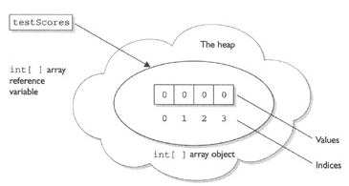
Membuat Array Dimensi 1
int [] testScores; // Declares the array of ints testScores = new int[4]; // constructs an array and assigns it // the testScores variable

Slide 13
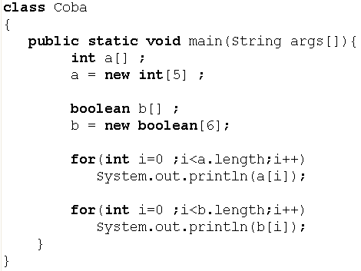
Contoh program

Slide 14
Hasil running
0
0
0
0
0
false
false
false
false
false
false
Finished executing

Slide 15
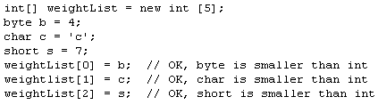
Contoh:

Slide 16
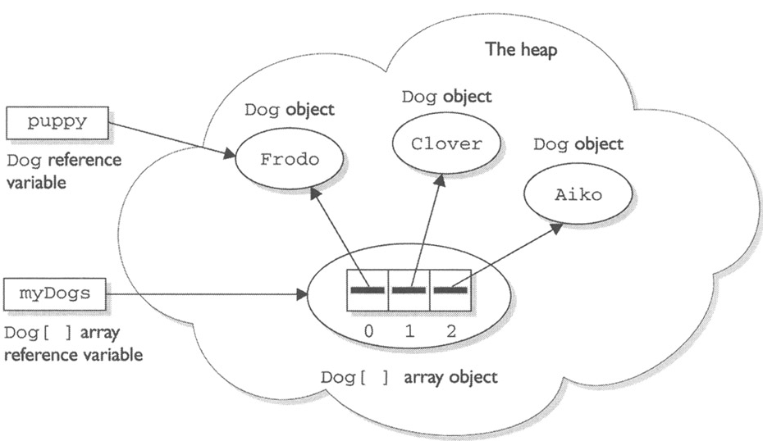
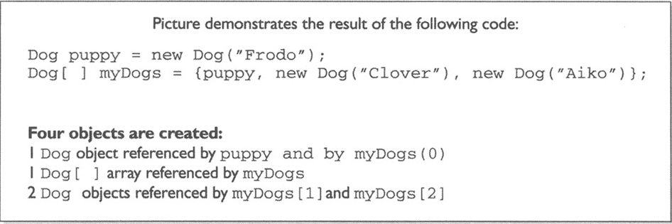

Slide 17
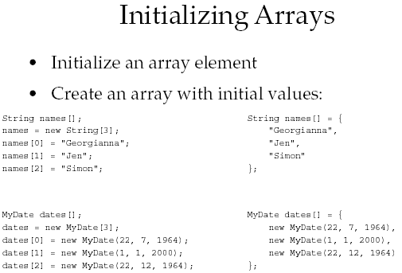

Slide 18
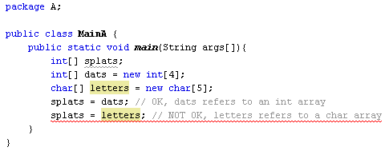
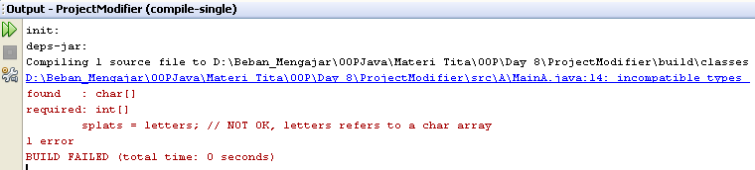
Assignment pada array dimensi 1

Slide 19
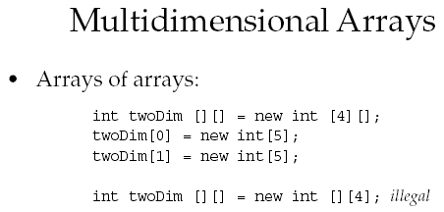

Slide 20
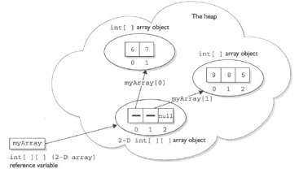
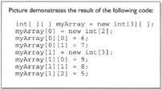
Create dua dimensional array
int[] [] myArray = new int [3] [];

Slide 21
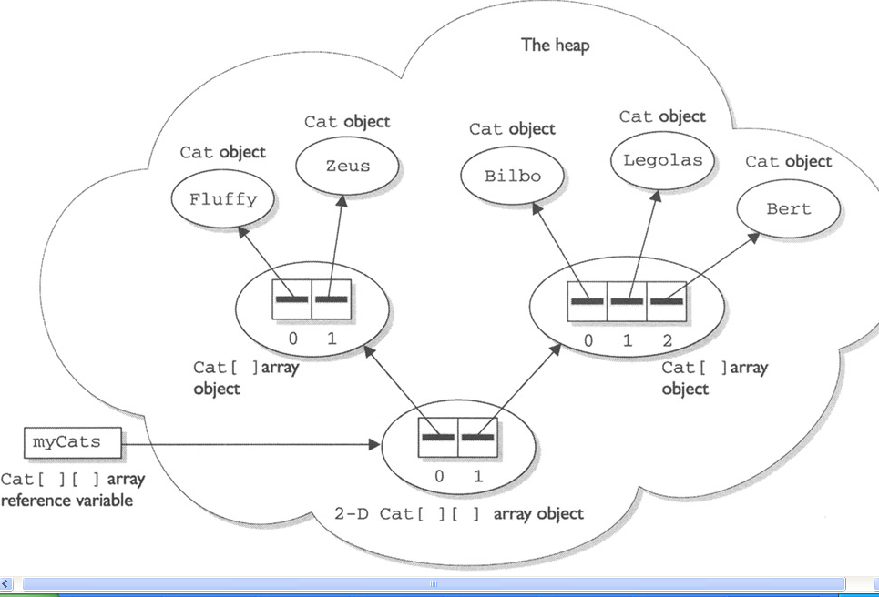
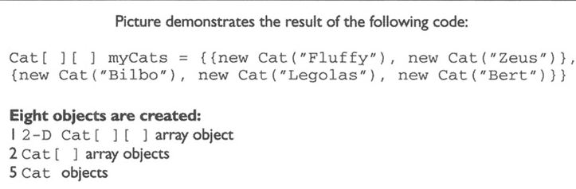

Slide 22
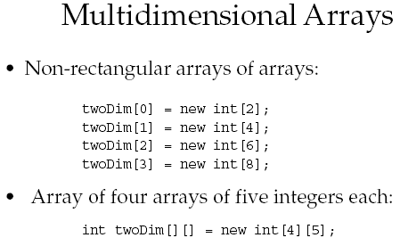

Slide 23
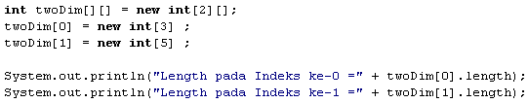
Contoh program

Slide 24
Hasil running
Length pada Indeks ke-0 =3
Length pada Indeks ke-1 =5
Finished executing

Slide 25

Program

Slide 26
Hasil running
Elemen pd Dimensi ke-1 = 2
Elemen pd Dimensi ke-2 = 3
Elemen pd Dimensi ke-3 = 4
Finished executing

Slide 27
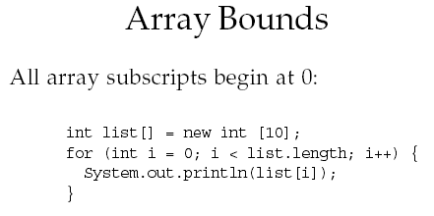

Slide 28
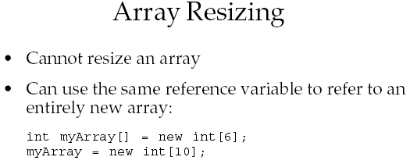

Slide 29
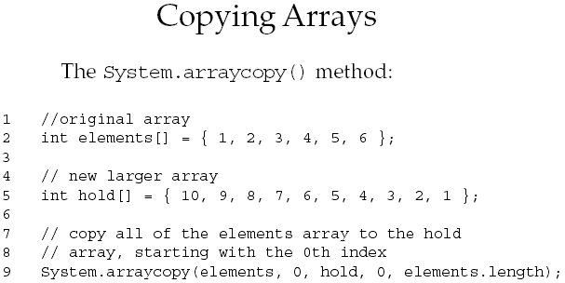

Slide 30
Hasil Running
1 2 3 4 5 6
1 2 3 4 5 6 4 3 2 1

Slide 31
Latihan
Buatlah array untuk menyimpan data {1,2,3,4,5,6,7,8,9,10} dan tuliskan elemen ke 2 dan 5.
Buatlah array untuk menyimpan data {k,i,l,a,n,g} dan tampilkan huruf ‘k’ dan ‘g’.
Buatlah array untuk menyimpan data {{1,70,11},{2,85},{3,90,22,33},{4},{5,85,55}}
dan tampilkan ke layar tulisan :
Nilai 1 = 70
Nilai 2 = 85
Nilai 3 = 22
Nilai 4 = 33
Nilai 5 = 55

Slide 32
Latihan
Buatlah program yang akan membaca 10 angka dari user untuk dimasukkan ke array. Selanjutnya tampilkan elemen pertama dan terakhir ke layar.
Buatlah program yang akan membaca 10 angka dari user untuk dimasukkan ke array. Selanjutnya hitunglah rata-rata dari seluruh angka tsb & tampilkan hasilnya ke layar.
Buatlah program yang akan membaca 10 angka dari user untuk dimasukkan ke array. Selanjutnya mintalah user memasukkan sebuah angka lagi. Carilah angka tsb pada array. Jika ada tampilkan ke layar indeks lokasinya, jika tidak ada tampilkan “Angka tidak ditemukan.”

Slide 33
Pengaksesan Variabel
Pengaksesan variabel dapat dilakukan dengan menggunakan tanda titik setelah nama object.
Syntax :
Contoh :
Mahasiswa.nama;
nama_object.nama_field;

Slide 34
Casting
Merubah tipe data dari suatu nilai secara eksplisit.
Digunakan ketika variabel yang menyimpan suatu nilai memiliki tipe data yang berbeda dari data aslinya.
Syarat : tipe data yang baru harus memiliki ukuran lebih besar dari tipe data lama.
Cara: tambahkan tipe data yang diinginkan dalam tanda kurung sebelum nilai.

Slide 35
Contoh
int i = 5;
double d = (double)i;

Slide 36
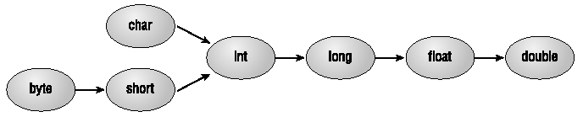
Tipe Casting
Untuk tipe data boolean tidak dapat dilakukan casting.

